Slide 1


Slide 2

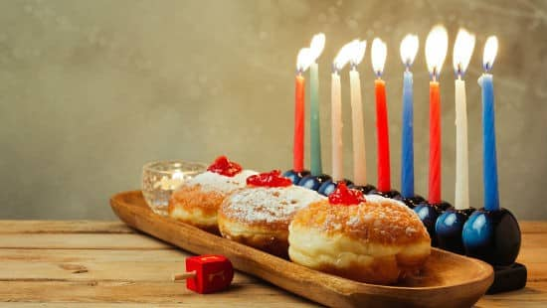
חג החנוכה חל בכ"ה בכסלו עד ג' בטבת.
חג החנוכה המתחיל ב-כ"ה בכסלו ונמשך שמונה ימים משמר את זכרו של מרד יהודי ארץ ישראל ונצחונם בשלטון היווני-סלווקי וניצחונם הצבאי. המרד הונהג ע"י משפחת כהנים מן הכפר מודיעין שכינויה "חשמונאים" (או: מקבים).
חנוכה נקרא גם "חג האורים", "חג הגבורה", "חג הניסים", "חג המכבים" ו"חג האור".

Slide 3
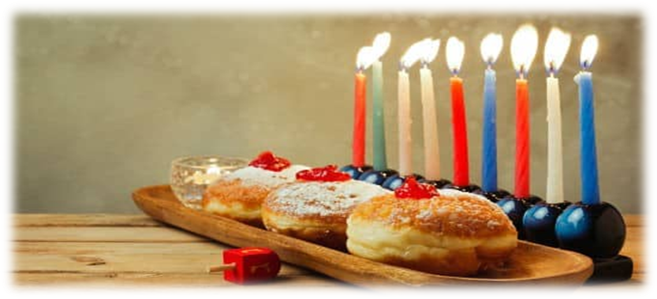
מה מציינים בחג החנוכה?

Slide 4
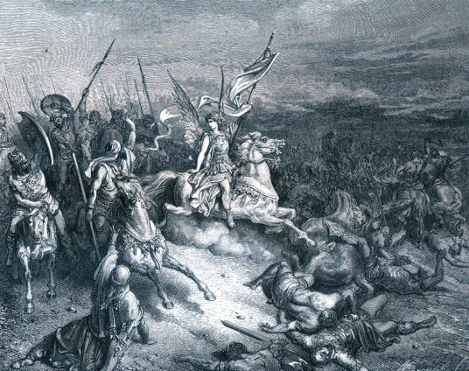
מה מציינים בחג החנוכה?
מרד החשמונאים "המכבים":
בימי בית המקדש השני שלט בישראל אנטיוכוס הרביעי, שליט זר שמקורו ביוון. בשנת 175 לפנה"ס עלה לשלטון בסוריה אנטיוכוס הרביעי (אפיפאנס) שפעל להשלטת תרבות יוון על ממלכתו ובכך פגע בחופש האמונה של היהודים וגזר עליהם שורה של גזירות דתיות קשות שהקשו עליהם לשמור את מצוות דתם.
כנגד צעדיו אלה, התעורר מרד עממי שהובל על-יד משפחת החשמונאים, אשר כונו גם "מכבים". מנהיגי המרד הצליחו לגייס לצדם חלק גדול מתושבי האזור. על אף שהמורדים נאלצו להתמודד עם צבא סדיר, מאומן, גדול וחזק, הצליחו המכבים לנצח בשורה של קרבות תוך שימוש ביוזמה, תחבולה ודבקות במשימה. לבסוף הצליחו לייסד מדינה עצמאית בארץ ישראל ששרדה עד לכיבוש הרומי.

Slide 5
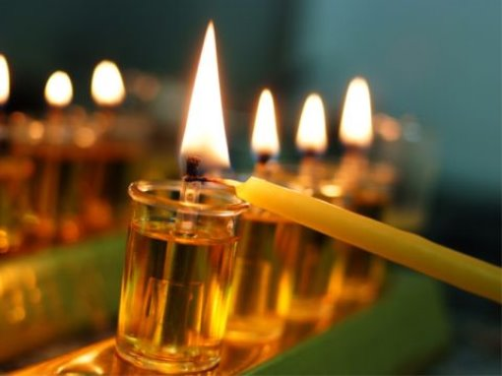
מה מציינים בחג החנוכה?
2. נס פך השמן: במסורת ישראל מציין החג את "נס פך השמן". על פי המסופר בתלמוד, כשבקשו החשמונאים לחדש את הדלקת מנורת הזהב בבית המקדש לא נמצא שמן למנורה (מנורת שבעת הקנים, שכיום היא סמלה של מדינת ישראל) לבסוף נמצא כד אחד ובו מעט מאוד שמן שבדרך נס הספיק לשמונה ימים.

Slide 6
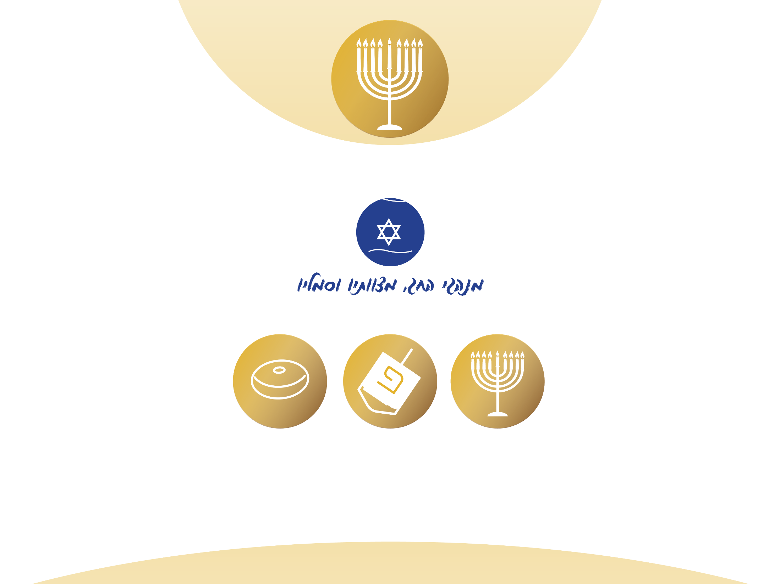

Slide 7
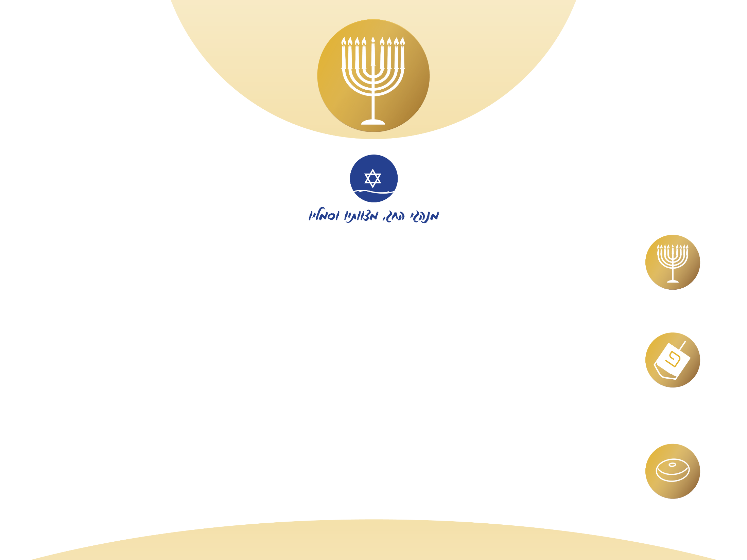
הדלקת נרות- נוהגים להדליק נרות חנוכה כזכר לניצחון המכבים שכבשו מחדש את בית המקדש מידי הסלווקים, חנכו אותו וחידשו את הדלקת הנרות במנורה שבאותה תקופה היו בה שבעה קנים (בה נעשה נס פך השמן) וכסמל לנצחון האור על החושך.
הסביבון- נוהגים לשחק בסביבון כאשר על כל צד של הסביבון חקוקה אות אחרת, בארץ על הסביבונים חקוקות האותיות נגה"פ (נס גדול היה פה) ובחוץ לארץ נגה"ש (נס גדול היה שם).
אכילת מאכלים המטוגנים בשמן- נוהגים לאכול מאכלים מטוגנים בשמן (כמו: לביבות וסופגניות), זכר לנס פך השמן.

Slide 8

המאבק לחירות בשרשרת הדורות
הצעה לדיון ומחשבה

Slide 9
וכך אמר יהודה המקבי ללוחמיו לפני יציאתם לכיבוש ירושלים:
"[לעולם], חברי, לא תזדמן לכם שעה אחרת,
שיש בה הכרח גדול יותר בעוז נפש ובבוז לסכנות משעה זו,
שכן אם נילחם עכשיו באומץ לב – ניתן לנו לשוב ולזכות בחירות,
שהיא חביבה על כל הבריות (=האנשים) בזכות עצמה ...הילחמו לפי כורח השעה ושימו אל לבכם, שהמוות צפוי גם לבני אדם שאינם נלחמים,
והאמן תאמינו שבמותכם למען פרסי הניצחון, כגון – חירות, מולדת, חוקים ודת, תזכו לתהילת עולם.
היכונו אפוא ברוחכם, כי מחר עם שחר תתנגשו עם האויב".
יוסף בן ממתיהו, קדמוניות היהודים, חלק ג ספר שנים עשר. תרגום לעברית: אברהם שליט, מוסד ביאליק, תשכ"ג

Slide 10
מה מדגיש יהודה המכבי ללוחמים?
מה רצו המכבים להשיג בקרבות?
כחיילים ומפקדים בצה"ל מה ניתן ללמוד מדבריו של יהודה המכבי? האם דבריו רלוונטיים לימינו?

Slide 11
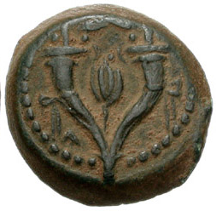
האם המטבע מוכר לכם?

Slide 12
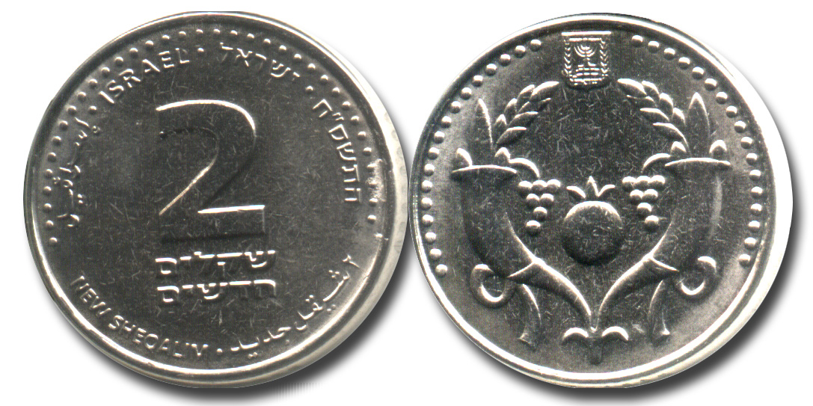
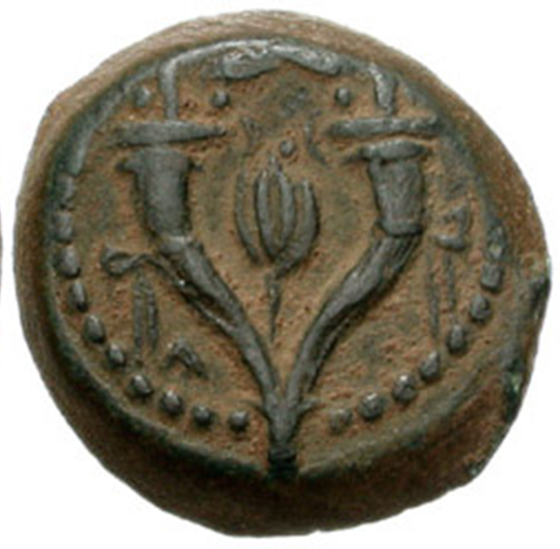
מטבע שני השקלים "השנקל" הינו מטבע ישראלי בדמותו
של מטבע מימי החשמונאים (המכבים)
תקופה: 164 לפנה"ס- 104 לפנה"ס בתקופת שלטונו של יוחנן הורקנוס הראשון.
סמלים: צמד קרני שפע וביניהם רימון.

Slide 13
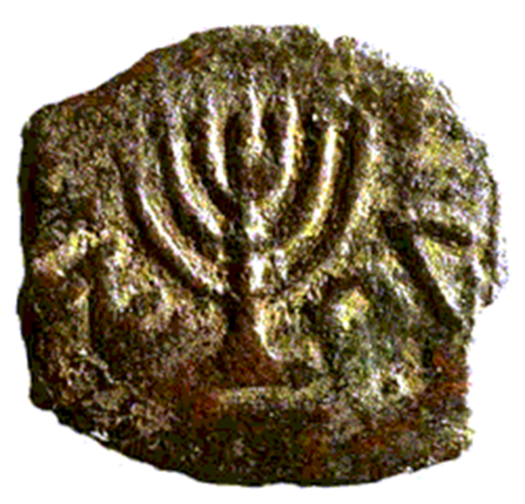
האם המטבע הזה מוכר לכם?

Slide 14
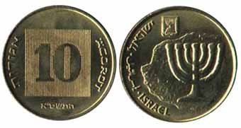
מטבע עשר האגורות הינו מטבע ישראלי בדמותו
של מטבע מימי החשמונאים (המכבים)
תקופה: 40 לפנה"ס- 37 לפנה"ס בתקופת שלטונו של מתיתיהו אנטיגונס השני, אחרון ממלכי בית חשמונאי.
סמל: המנורה.

Slide 15
מדוע החליטה מדינת ישראל להטביע מטבע הזהה לימי המכבים?
מה המסר שביקשה מדינת ישראל להעביר במטבעות אלה?

Slide 16
במרד ביקשו החשמונאים, או בכינויים ה"מכבים", להשיג חירות ועצמאות רוחנית ומדינית. המטבעות הם אחד מסמלי העצמאות והחירות של שלטון, אז והיום.
המטבעות הישראלים שעליהם מוטבעים סמלים מתקופת ממלכת החשמונאים מדגישים בימינו רעיון החירות והעצמאות בעם היהודי לאורך כל הדורות ואת הגשמת קריאתו של יהודה ללוחמיו.

Slide 17
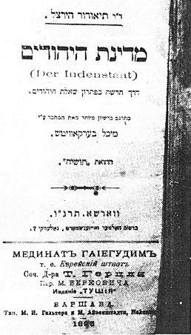
"אשר על כן אני חושב, כי יקום דור חדש ונפלא בקרב בני עמנו, דור המכבים יקום ושב לתחיה.
עוד הפעם אני קורא בדברי הקדמתי: היהודים החפצים יבאו אל המנוחה ואל הנחלה!
באה העת, כי נחיה לבטח על אדמת אחוזתנו ונמות לבטח עליה."
(מתוך "מדינת היהודים", בנימין זאב הרצל 1895)
בנימין זאב הרצל (1860-1904) "חוזה המדינה" הוא מייסדה של ההסתדרות הציונית ואחד מאבות הרעיון של הקמת מדינת ישראל.

Slide 18
שאלות לדיון:
הרצל כתב בספר כי "דור המכבים יקום ושב לתחיה". למה התכוון הרצל?
האם אתם רואים עצמכם כממשיכיהם של המכבים?

Slide 19
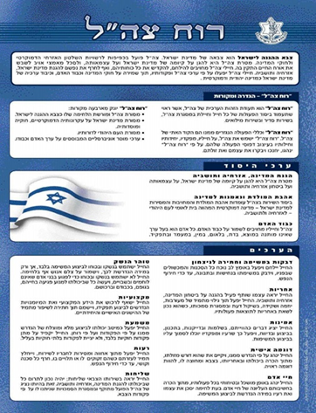
סיכום
המאבק לחירות ועצמאות מלווה את תולדות העם היהודי, בימים ההם ובזמן הזה.
במשימתנו הצבאית אנו ממשיכים את דרכם של המכבים בימינו ומגשימים את חלום הדורות לחירות ועצמאות בארצנו.
ערך הגנת המדינה אזרחיה ותושביה- "מטרת צה"ל היא להגן על קיומה של מדינת ישראל, על עצמאותה ועל ביטחון אזרחיה ותושביה."
ערך השליחות-"החייל יראה בשירותו הצבאי שליחות; יהיה נכון לתרום כל שביכולתו להגנת המדינה, אזרחיה ותושביה. זאת בהיותו נציג של צה"ל הפועל מתוקף ובמסגרת הסמכויות שניתנו לו על פי פקודות הצבא."

